Slide 1
ЖОҒАРЫ ФУНКЦИОНАЛДЫ БЕТОНДАР. ТЫҒЫЗДАЛҒАН БЕТОНДАР
Жәңгір хан атындағы БҚАТУ, индустриалды-технологиялық институт
Орындаған: ПГС-41 топ студенті Ержанов Арман

Slide 2
Жоғары функционалды бетондар = жоғары сапалы бетондар
1986 ж. - Жоғары сапалы бетон немесе жоғары сапалы бетон тұжырымдамасы жасалды (Тиімділігі жоғары бетон, НРС).
Жоғары сапалы бетондарда жеке жоғары қасиеттері бар бетондардың қасиеттері жинақталған сияқты. Жапондық зерттеушілердің пікірінше, мұндай бетондардың болжамды қызмет ету мерзімі шамамен 500 жыл.
Жоғары функционалды бетондардың негізгі критерийлері :- жоғары беріктігі, оның ішінде жоғары беріктігі (R28 = 60-120 Мпа және одан жоғары, R1 кемінде 25 ... 30 Мпа);- жоғары аязға төзімділік (F400 және одан жоғары);су мен химиялық иондарға төмен өткізгіштігі (W12 және одан жоғары);- абразивтіліктің жоғары кедергісі ( 0,4 г/см2 артық емес);- судың төмен сіңуі (салмағы бойынша 2,5% - дан кем);- төмен адсорбциялық қабілеті;- төмен диффузия коэффициенті;- жоғары химиялық төзімділік;- жоғары серпімділік модулі;- бактерицидтік және фунгицидтік;- деформативтіліктің реттелетін көрсеткіштері (оның ішінде табиғи қатаюдың 14...28 тәулігінде шөгудің орнын толтырумен).

Slide 3
Жоғары сапалы Бетон технологиясы оны өндірудің барлық кезеңдерінде бетонның құрылымын басқаруға негізделген:
Құрамы:
жоғары сапалы шикізат:
жоғары сапалы портландцемент, композициялық байланыстырғыштар, ВНВ;
түрлі мақсаттағы химиялық модификаторлар кешені;дисперсті толтырғыштар-сұйылтқыштар;
Ультрадисперсті толтырғыштар-тығыздағыштар мен белсендіргіштер;
құрылымның көлемдік өзгерістерін басқаратын компоненттер;
химиялық модификаторлармен бірге бетон қоспасының реологиясын және қатаю процестерін басқаруға мүмкіндік беретін компоненттер;
қатаюдың физика-химиялық процестерін басқаруға мүмкіндік беретін компоненттер;
бетонға арнайы қасиеттер беретін компоненттер;
дисперсті талшықты компоненттер;
материалдың ішкі жылу бөлінуін реттейтін компоненттер.
- Интенсивті технология:
мөлшерлеу дәлдігі;
қоспаны мұқият араластыру және гомогенизациялау;
сапалы тығыздау және қатайту;
қоспаның механикалық-химиялық активтенуі.
Композициялық байланыстырғыш, модификаторлар мен белсенді компоненттердің кешені мен мазмұны бетонның мақсатына және оған қойылатын талаптарға байланысты бетонның құрамы мен бастапқы негізгі компоненттердің – байланыстырғыш пен агрегаттардың қасиеттерін ескере отырып таңдалады.

Slide 4
Су қажеттілігінің төмен байланыстырғыштары
Технология (механикалық-химиялық активация)
ингредиенттерді бірге ұнтақтау:
клинкер немесе дайын портландцемент
құрғақ модификатор
қажет болса-белсенді минералды қоспалар (күл, поззолан, шлак және т.б.), толтырғыш, сондай-ақ гипс тас (гипс).
Эффектілер:
Кешенді байланыстырғыш компоненттердің пайдалы қасиеттерін синергетикалық күшейту:
цементтің беріктігі 2...3 брендке артады;
модификатордың органикалық компонентінің пластификациялық әсері шамамен 2 есе артады.
изопластикалық бетон қоспаларының су құрамын 120... 135 л/м3 дейін
жылжымалы қоспалар үшін 0,25...0,30 дейін
және қатты қоспалар үшін 0,20—0,25 дейінУПЗ-ны 18 ... 30-ға дейін ұлғайту

Slide 5
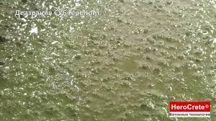
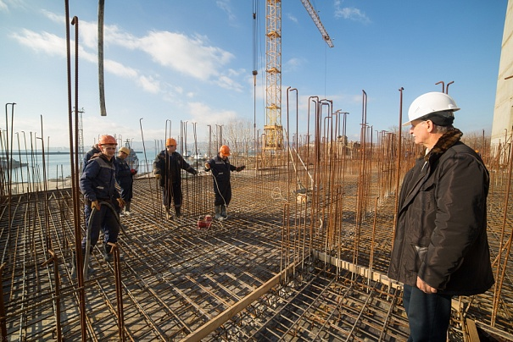
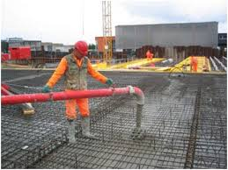
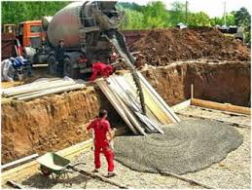
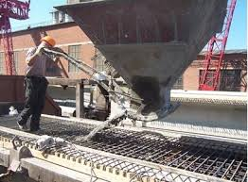

Slide 6
УПЗ - " ерітінділер мен бетондар үшін агрегаттар мен толтырғыштар сомасының тұтқырға массалық қатынасымен өлшенетін агрегаттарды нақты тұтыну (УПЗ).
ПОРТЛАНДЦЕМЕНТТЕРДІҢ УПЗ-ны (ПЦ) 15-деңгеймен шектеу тест пен агрегат бөлшектері арасындағы әлсіреген байланыс аймағының болуына байланысты.
УПЗ-ны 12-13-ке дейін ұлғайту мыналарды қамтамасыз етеді:
агрегаттар мен цемент материалдарының оңтайлы гранулометриясы;
дәстүрлі цементтерді қолдану;
суға қосылған суперпластификаторларды қолдану;
тығыздау және қартаю жағдайларын жақсарту
УПЗ ВНВ 18-ден 30-ға дейін ұлғаяды, бұл полимер-бетондардың көлемі бойынша сипаттамаларына сәйкес келеді
ВНВ бетон қоспалары мен бетондардың технологиялық қасиеттеріне әсері:
бетон қоспасының біркелкілігі артадықоспаны дайындау сәтінен бастап кем дегенде 30 минут ішінде қалыптау қасиеттерін сақтауды қамтамасыз ететін стратификацияға және Сақтыққа төзімділік артады, тиксотропия жоғарылайды, бетон қоспаларын төсеу процесін жеңілдетеді және жеделдетеді және өнім бетінің сапасын жақсартуға көмектеседіизотермиялық қыздыру температурасын төмендету немесе жылумен өңдеуден толық бас тарту есебінен БТВ бетондар технологиясында энергия үнемдеу қамтамасыз етіледіҚыздыру температурасы 35...50 °С кезінде ұсақ түйіршікті бетоннан көлемді блоктар дайындау кезінде ТВО-ны екі есе қысқарту мүмкіндігі анықталды, бұл ретте жобалық беріктікке 1 тәулік жасында қол жеткізілді, ал 28 тәулік жасында нақты беріктілік жобалық беріктіктен 50...70% және одан жоғары асып түсті.

